Slide 1
NINA IN WIEN

Slide 2
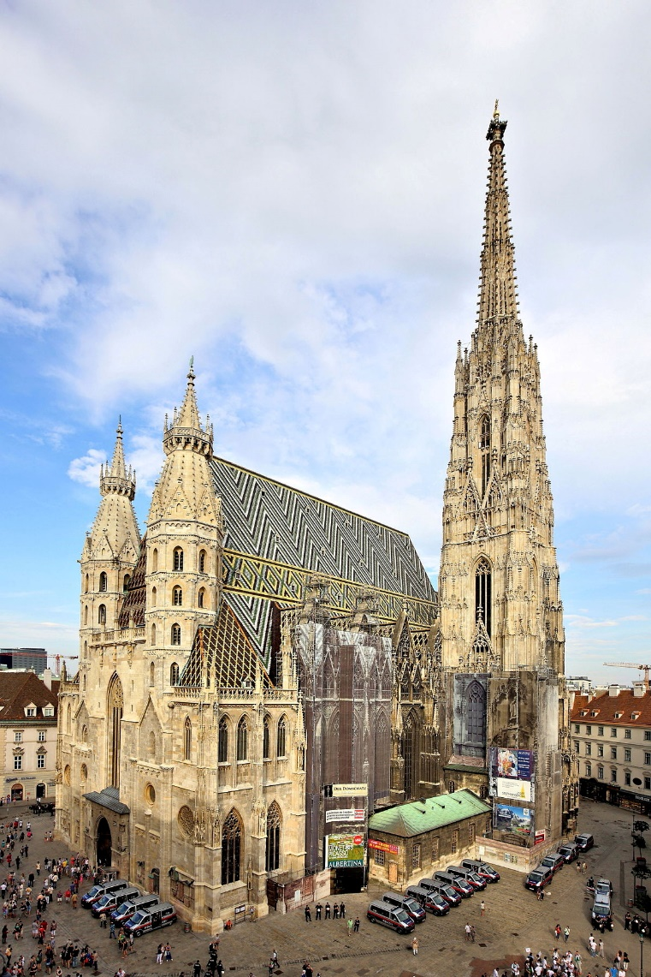
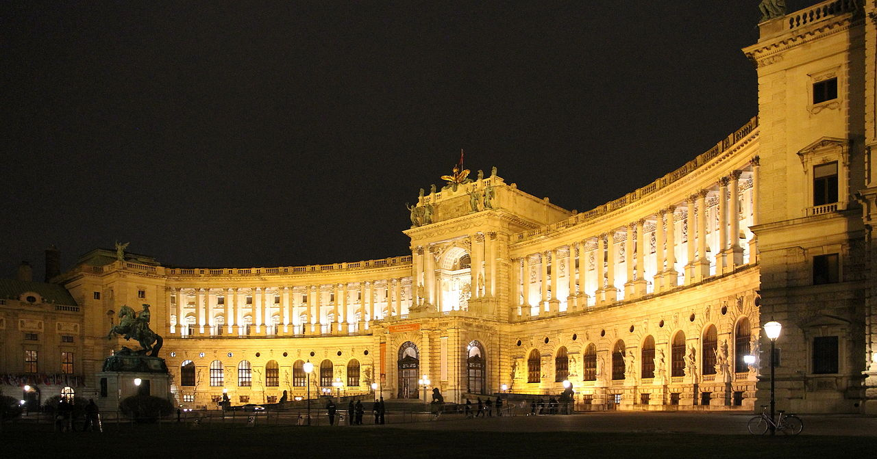
WIEN
https://www.youtube.com/watch?v=D2AKPdmretQ Klikni i pogledaj.

Slide 3
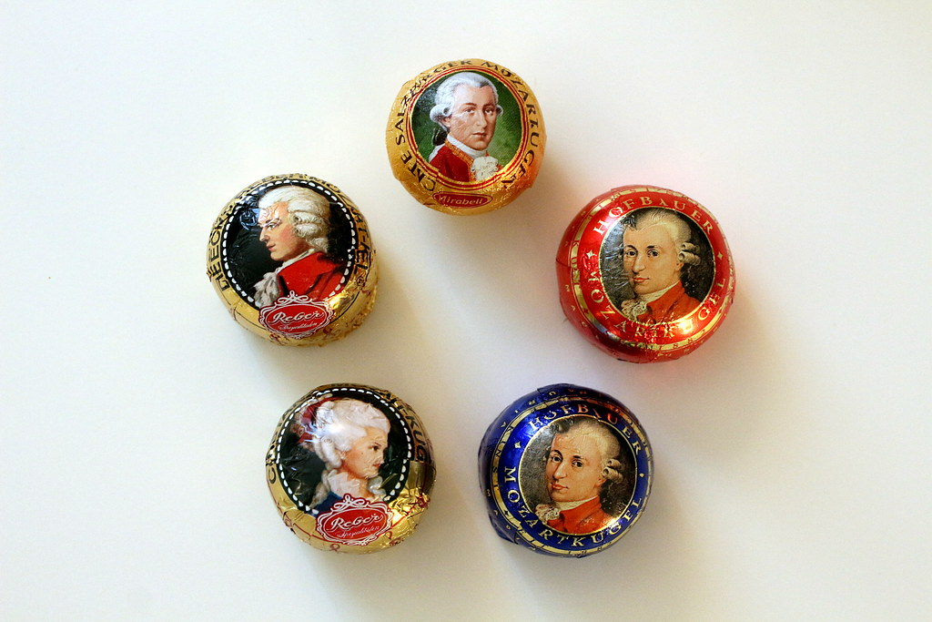
Mozartkugeln

Slide 4
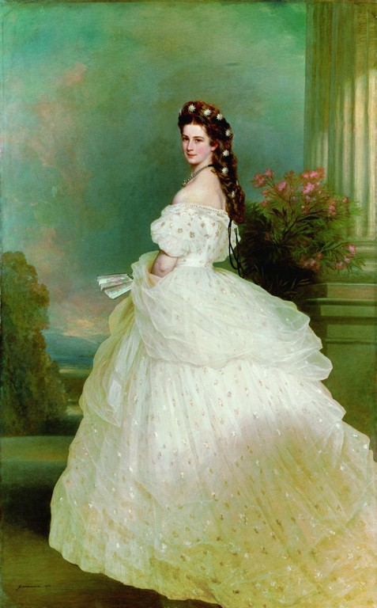
Prinzessin Sisi

Slide 5
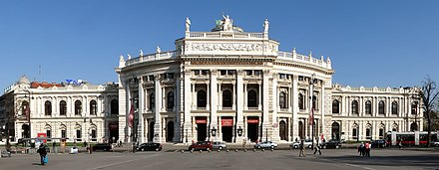
Theater

Slide 6
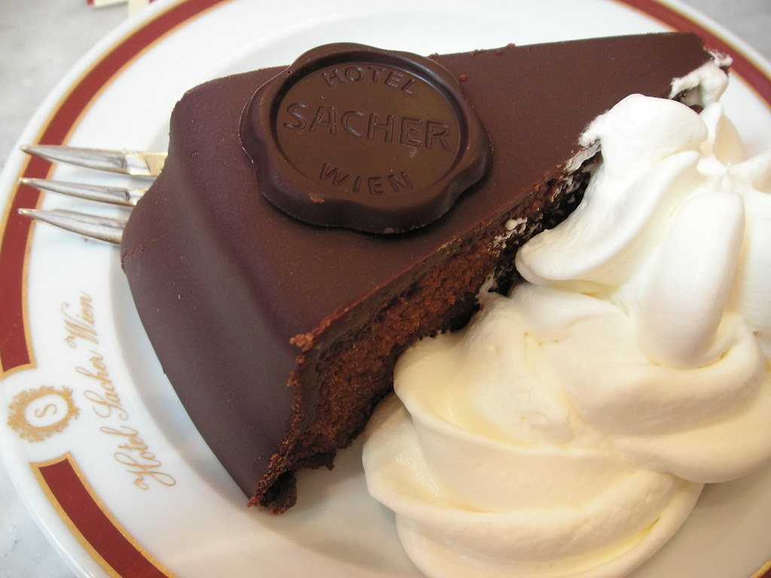
Sachertorte

